Slide 1
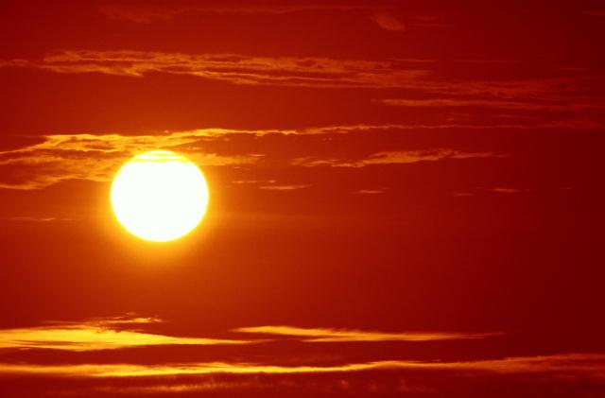

Slide 2
Проверим!
1. На что похожи перистые облака:
А) на перья птиц
2. На что похожи кучевые облака:
В) напоминают снежные горы
3. Слоистые облака по цвету:
В) серые
4. Выше всех располагаются облака:
Б) перистые
5. когда облака сгущаются, они становятся:
А) грозовой или снежной тучей

Slide 3
Кто – то утром, не спеша,
Надувает красный шар,
А как выпустит из рук –
Станет вдруг светло вокруг.
Солнце

Slide 4
Солнце- ближайшая к Земле звезда

Slide 5
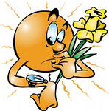
Цели
Систематизировать знания о Солнце.
Узнать что – то новое о Солнце.

Slide 6
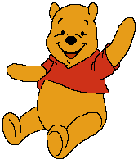
Правила работы в группе
1.Работать дружно.
Быть внимательными друг к другу.
2. Не мешать высказываться товарищу.
3. Выполнять указания руководителя группы.
Как мы будем общаться в группе
1.Мы говорим вполголоса
2.Мы говорим по очереди.
3.Мы обращаемся друг к другу по имени.
4.Мы смотрим на того, к кому обращаемся.
5.Мы благодарим тех, кто помог.

Slide 7
Солнце – огненный шар

Slide 8
Изображение Солнца, полученное 14 сентября 1997 года с борта беспилотной космической обсерватории SOHO (США).

Slide 9
Сравнение Солнца и планеты Земля

Slide 10
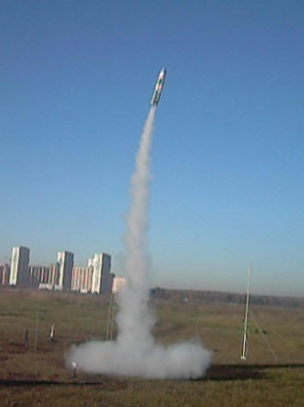
Космическая ракета, запущенная с Земли, приблизилась бы к Солнцу только через полгода.

Slide 11
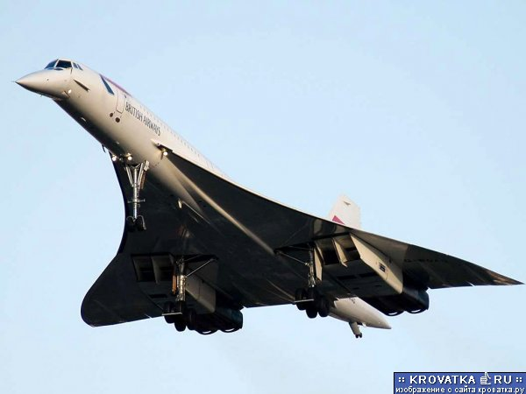
Самолёт летел бы до Солнца около 20 лет.

Slide 12
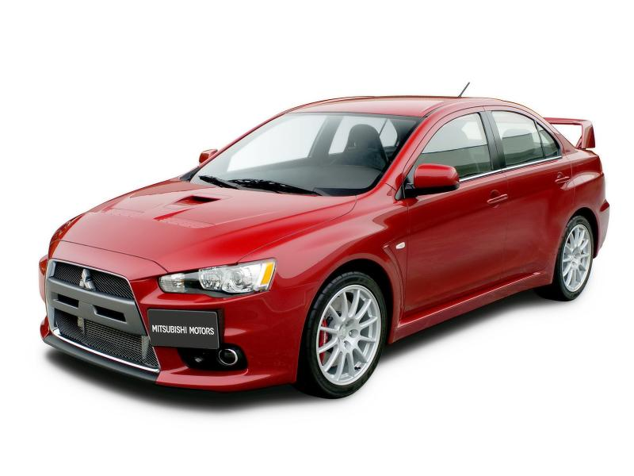
На автомобиле со скоростью 80 км/ч мы безостановочно ехали бы до Солнца 200 лет.

Slide 13
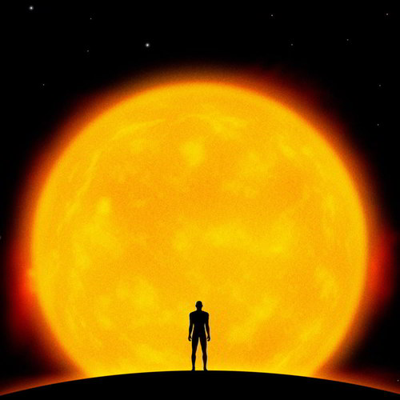
Пешком мы будем добираться до Солнца 4 000 лет.

Slide 14
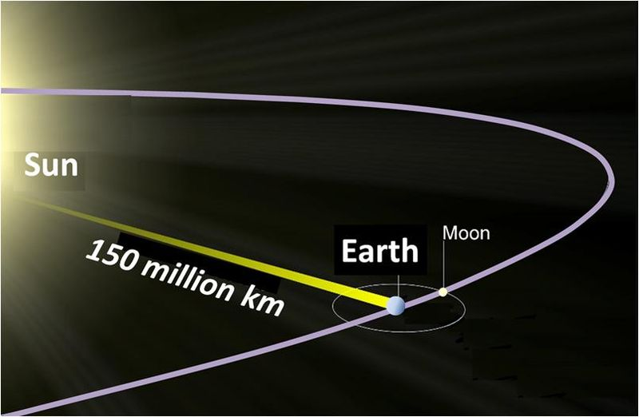
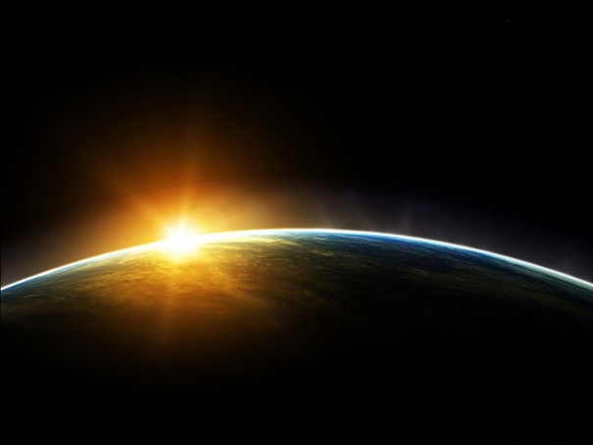
Расстояние до Солнца 150 млн. км

Slide 15
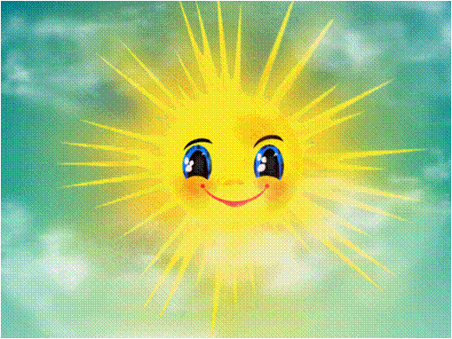
Физминутка

Slide 16
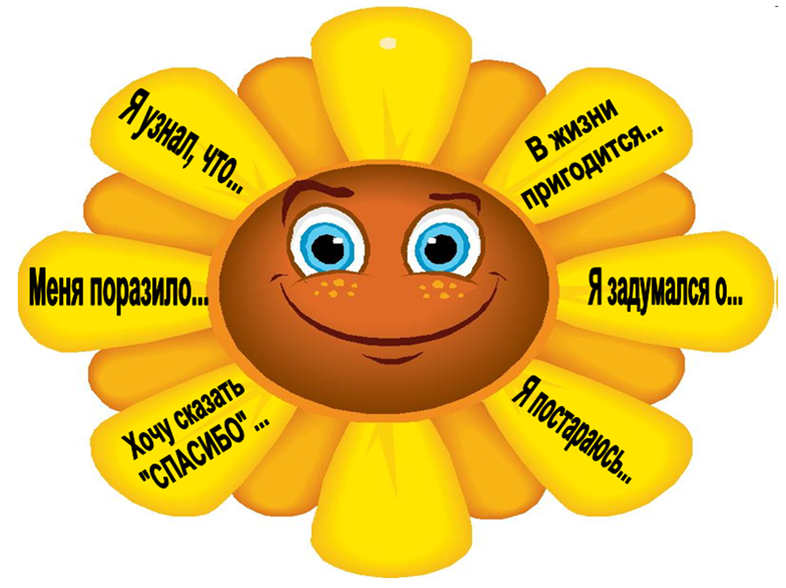

Slide 18
Домашнее задание
1. Стр. 98 – 101, тетрадь задание 14, 16.
2. Вы можете по желанию подготовить небольшое сообщение о Солнце от имени астронома или врача, или поэта, или художника и представить эту информацию всему классу на следующем уроке.

Slide 19
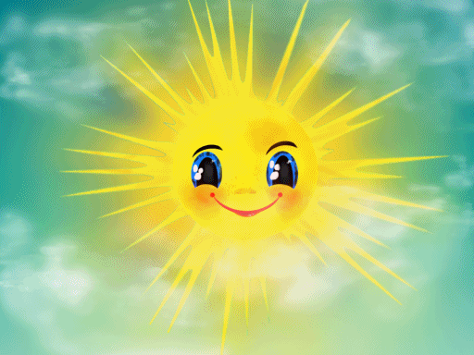
Спасибо за работу!
Спасибо за урок!

